Slide 1



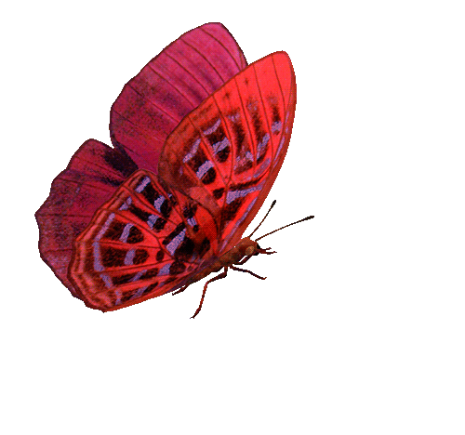



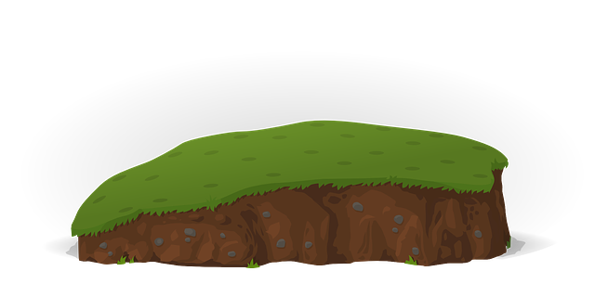



BẮT BƯỚM

Slide 2
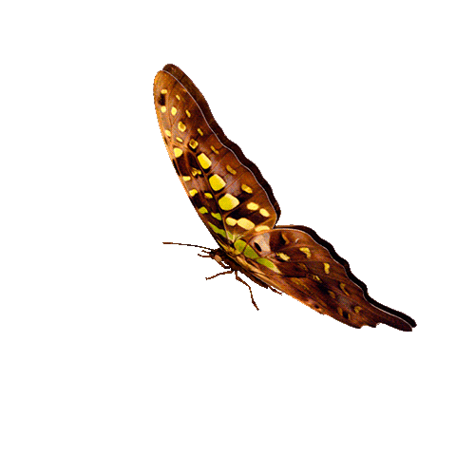

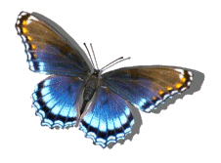



1
CHÚC MỪNG
ĐỘI A
CONGRATULATIONS
TEAM A
5
CHÚC MỪNG
ĐỘI B
CONGRATULATIONS
TEAM B
8
7
2
4
6
3
1
2
3
4
5
6
7
8
9
10
1
2
3
4
5
6
7
8
9
PIPI
10
TEAM A
TEAM B

Slide 3

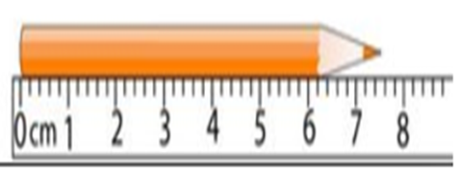
Tên dụng cụ đo ứng với hình ảnh
Dùng thước kẻ để đo độ dài
GO HOME

Slide 4
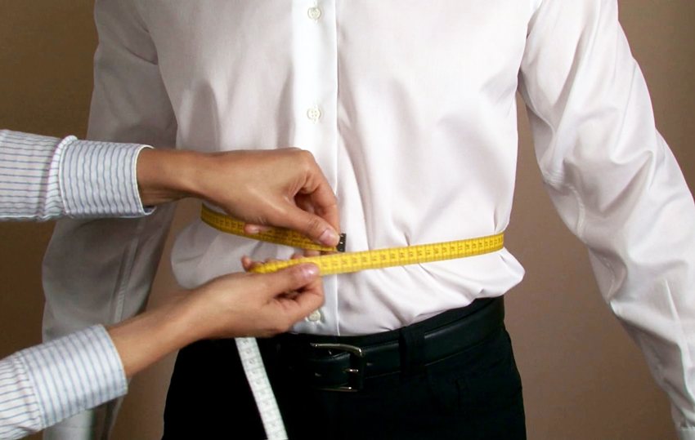
Tên dụng cụ đo ứng với hình ảnh
GO HOME
Dùng thước dây để đo độ dài vòng eo

Slide 5
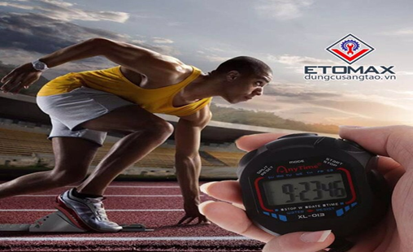
Tên dụng cụ đo ứng với hình ảnh
GO HOME
Dùng đồng hồ đo thời gian

Slide 6
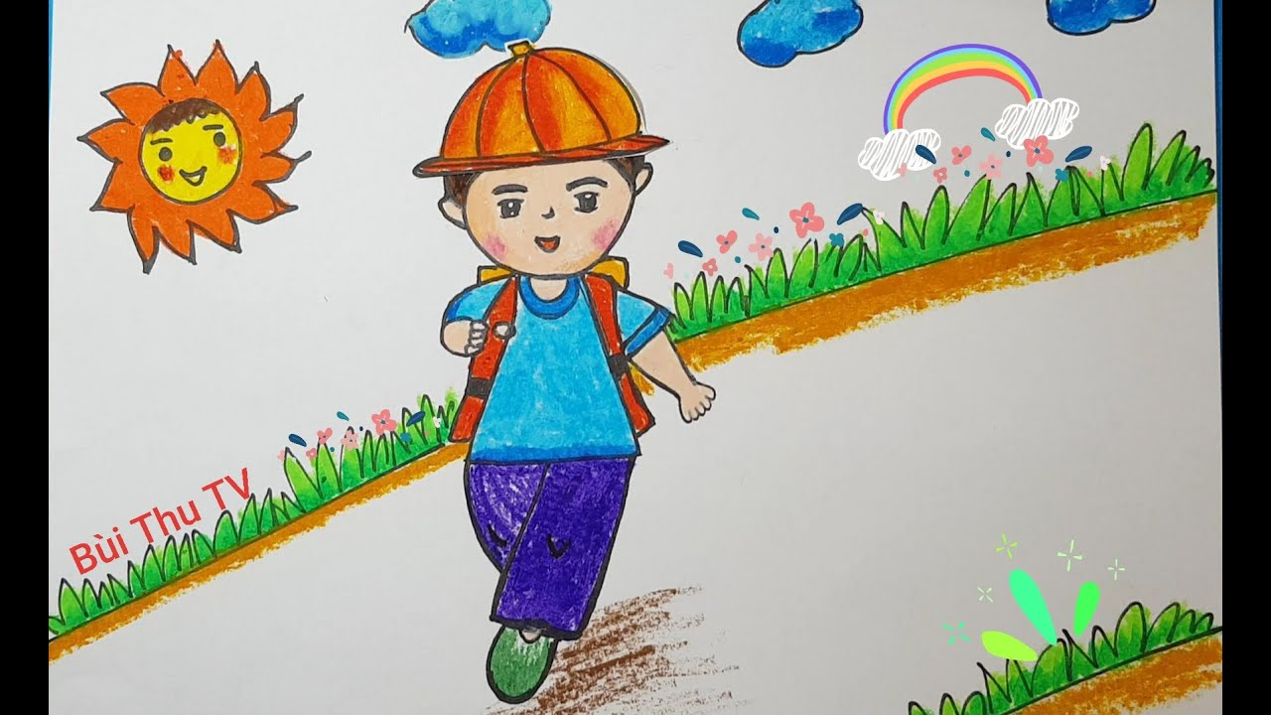
Tên dụng cụ đo ứng với hình ảnh
Dùng đồng hồ đo thời gian
GO HOME

Slide 7
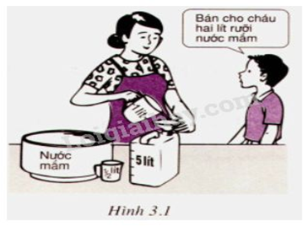
Tên dụng cụ đo ứng với hình ảnh:
Dùng ca đong để đo thể tích
GO HOME

Slide 8
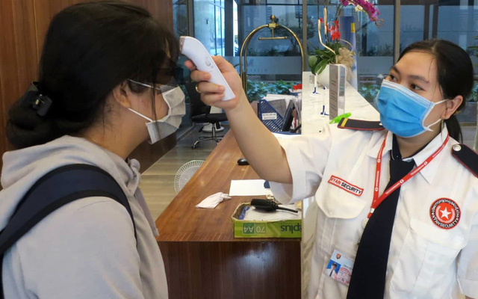
Tên dụng cụ đo ứng với hình ảnh:
Dùng nhiệt kế điện tử để đo thân nhiệt
GO HOME

Slide 9
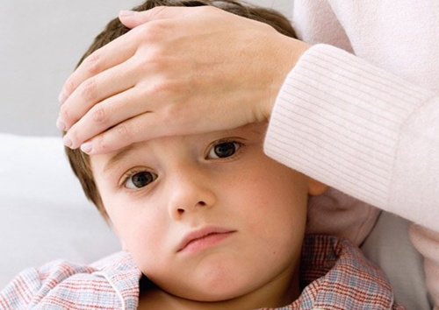
Tên dụng cụ đo ứng với hình ảnh:
Dùng tay áp lên trán để cảm nhận nhiệt độ
GO HOME

Slide 10
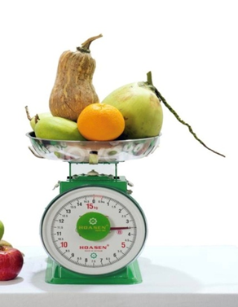
Tên dụng cụ đo ứng với hình ảnh:
GO HOME
Dùng cân để đo khối lượng của vật

Slide 11
Tinh thần học tập rất tốt!! Cảm ơn các
bạn đã góp sức cùng tổ hai ☺️☺️

